Slide 1
PHD First Semester Dr. Faiza Kiran
دورۀ غلاماں

Slide 2
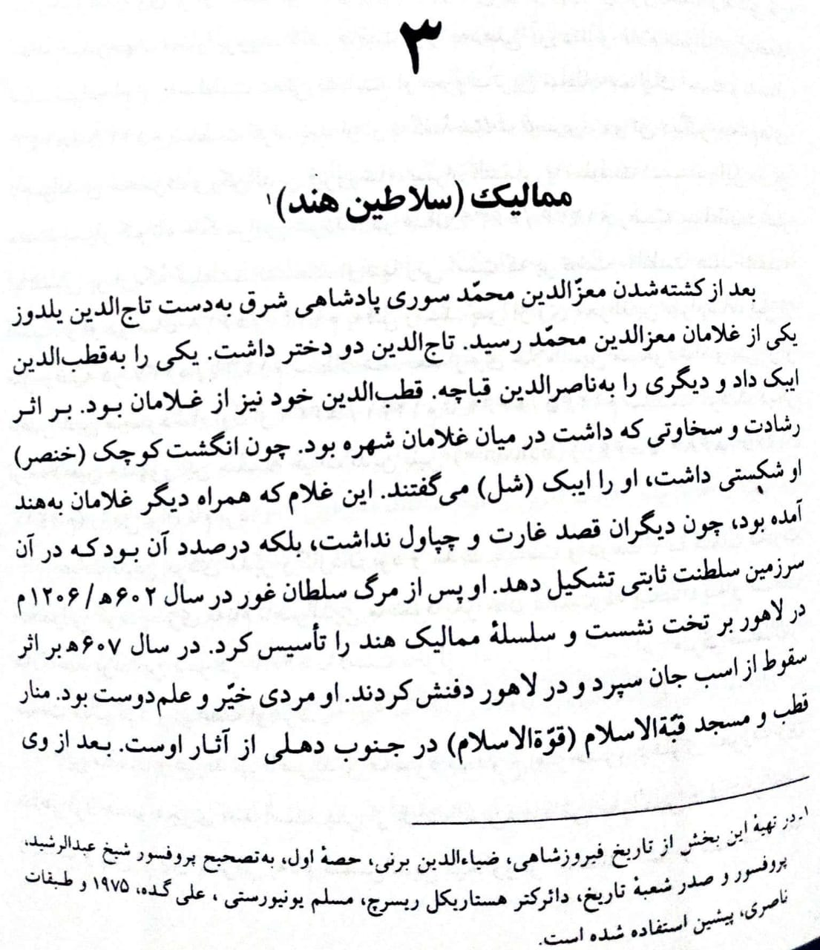

Slide 3
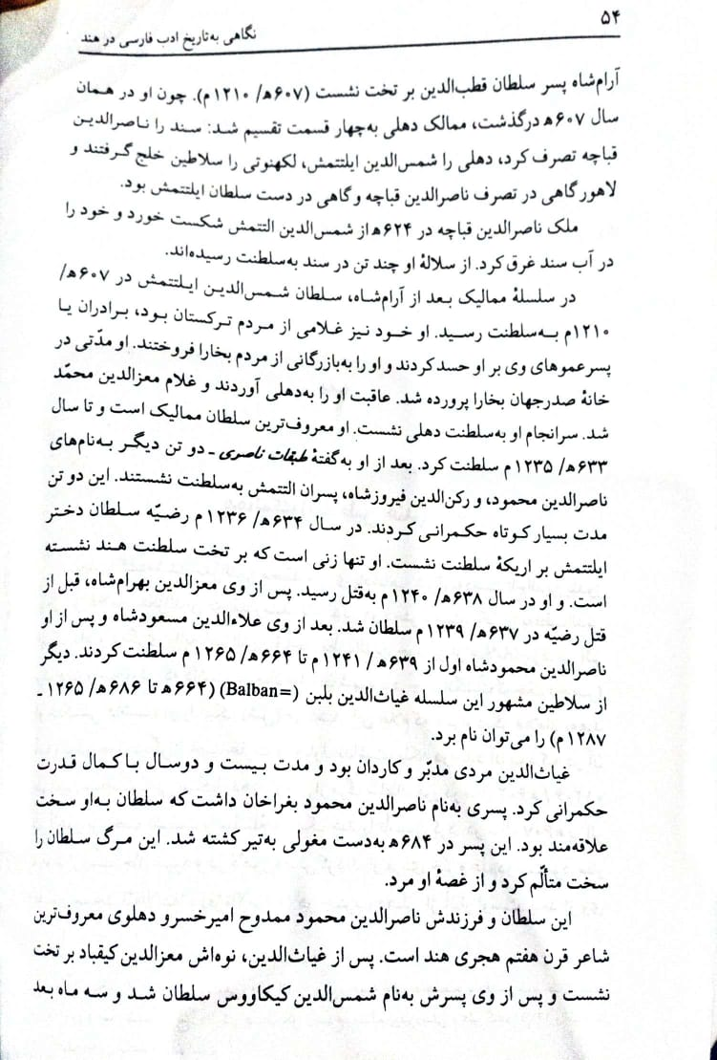

Slide 4
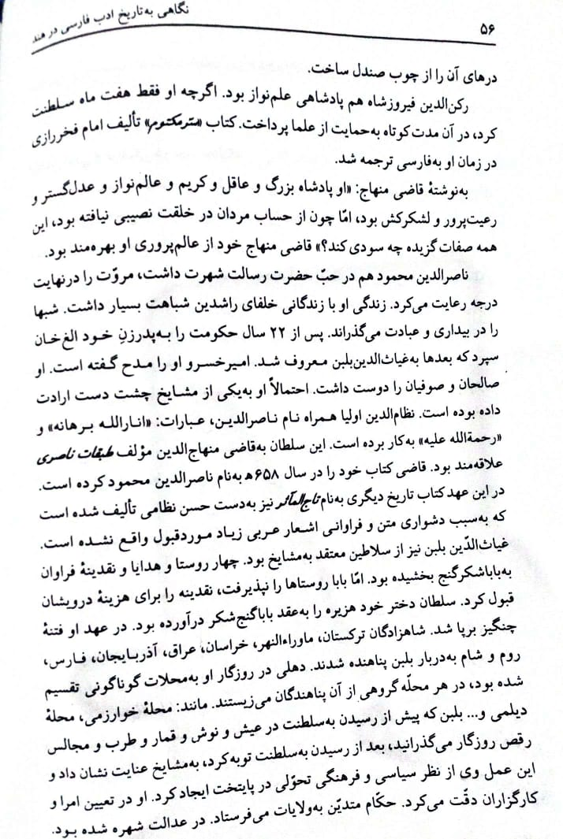

Slide 5
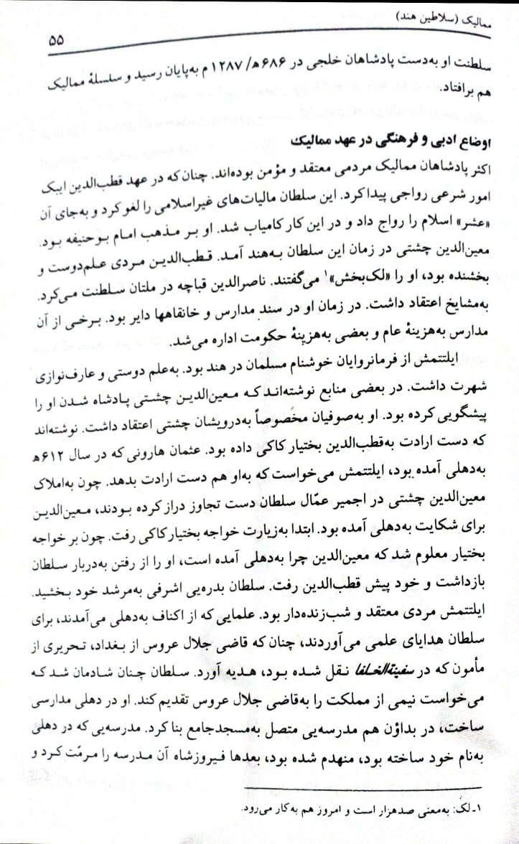

Slide 6
